Slide 1
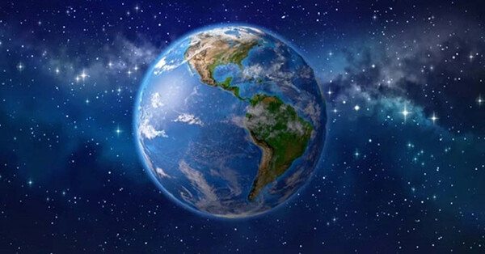
Đặt tên cho tớ...
?
?
?
?
Tớ tên là
Trái
Đất

Slide 2
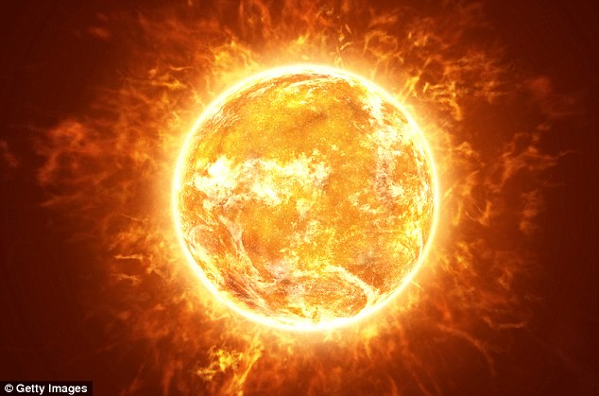
Đặt tên cho tớ...
?
?
?
?
Tớ tên là
Mặt
Trời

Slide 3
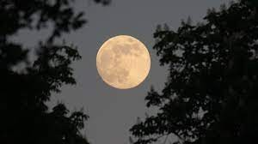
Đặt tên cho tớ...
?
?
?
?
Tớ tên là
Mặt
Trăng

Slide 4
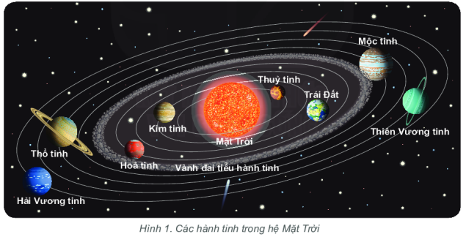
Đặt tên cho tớ...
?
?
?
?
Tớ tên là
Hệ
Mặt
Trời

Slide 5
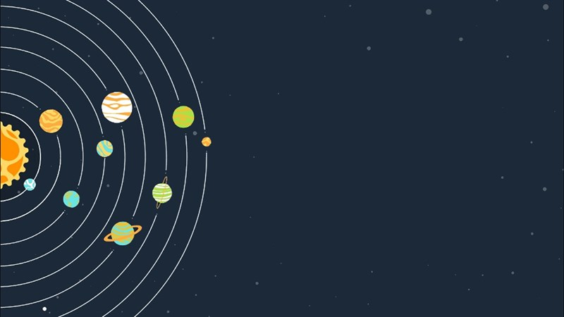
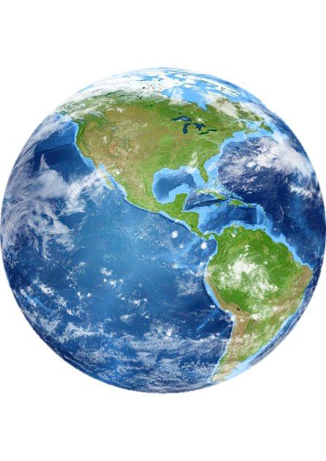
Bài 6:
Trái Đất trong hệ Mặt Trời

Slide 6
Phần 1
Vị trí Trái Đất trong hệ Mặt Trời
CẤU TRÚC BÀI HỌC
Phần 2
Hình dạng và kích thước của Trái Đất

Slide 7
Mặt Trời là gì?
Mặt Trời là gì?
Hệ Mặt Trời có mấy hành tinh?
Kể tên các hành tinh trong hệ Mặt Trời?

Slide 8
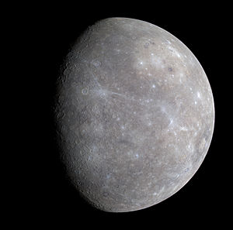
Thủy tinh là hành tinh nhỏ nhất trong hệ
Mặt Trời của chúng ta.. Là hành tinh gần Mặt Trời nhất nên nhiệt độ bề mặt của Thủy tinh có thể dễ dàng đạt tới 450 độ, tuy nhiên do không có bầu khí quyển giữ nhiệt nên ban đêm nó có thể xuống đến âm 170 độ. Không ở đâu trong Hệ Mặt Trời có sự chênh lệch lớn như vậy. Bề mặt sao thủy đầy các hố lớn hay còn gọi là hố miệng phễu. Hành tinh này tự quay rất chậm, điều đó có nghĩa là sẽ có những phần được phơi ra dưới Mặt Trời quá lâu rồi lại phải chia tay ánh sáng Mặt Trời trong thời gian dài.

Slide 9
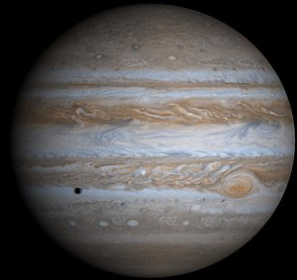
Mộc tinh là hành tinh lớn nhất trong hệ Mặt Trời. Chúng được cấu thành chủ yếu từ khí. Phần rắn duy nhất trên Mộc tinh là phần lõi của nó, được tạo thành từ đá. Lớp khí trên bề mặt Mộc tinh cũng dày bằng lớp khí của tầng khí quyển của Trái Đất. Càng gần lõi lớp khí càng nóng và dày hơn. Ở sát lõi, khí ở Mộc tinh dày đến mức gần như ở dạng rắn.

Slide 10
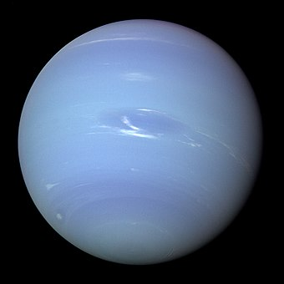
Hải Vương tinh là hành tinh lớn gấp 17 lần Trái Đất. Hải Vương tinh có tầng khí quyển đầy bão tố và những cơn gió nhanh nhất trong hệ Mặt Trời. Những cơn gió này tốc độ có thể lên đến 2000km/h. Bên trong Hải Vương tinh chứa chủ yếu băng và đá. Lõi hành tinh có thể có bề mặt tuy rắn nhưng nhiệt độ của nó có thể cao tới hàng nghìn độ và áp suất rất lớn. Màu xanh nổi bật của hành tinh là do phân tử mêtan hấp thụ ánh sáng bước sóng đỏ.

Slide 11
Thảo luận: (2 phút)
Trái đất nằm ở vị trí thứ mấy theo thứ tự xa dần Mặt Trời?
Hướng chuyển động của Trái Đất quanh Mặt Trời?
Ý nghĩa của khoảng cách từ Trái Đất đến Mặt Trời?

Slide 12
Trong hệ Mặt Trời có 8 hành tinh. Hành tinh nhỏ nhất là Thủy tinh, hành tinh lớn nhất là Mộc tinh. Tính từ Mặt Trời trở ra, Trái Đất đứng ở vị trí thứ 3. Trái Đất cách Mặt Trời 150 triệu km. Khoảng cách này cùng với sự tự quay giúp Trái Đất nhận được lượng nhiệt và ánh sáng phù hợp cho sự sống phát sinh và phát triển. Trái Đất có không khí và nước . Khí quyển của một hành tinh là lớp không khí bao bọc quanh hành tinh đó. Tầng khí quyển của Trái Đất đóng vai trò như một tấm khiên bảo vệ những tia có hại phóng ra từ mặt Trời.

Slide 13
2. Hình dạng và kích thước của Trái Đất
Hãy cho biết hình dạng của Trái Đất vào thời cổ đại và thế kỉ IV?

Slide 14
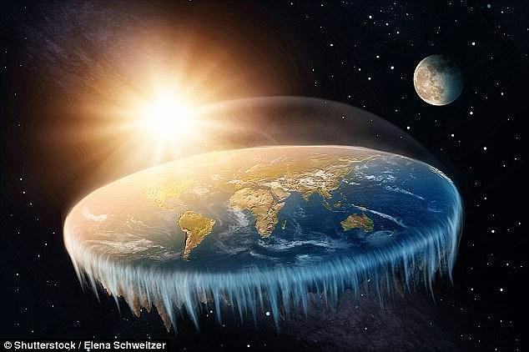

Slide 15
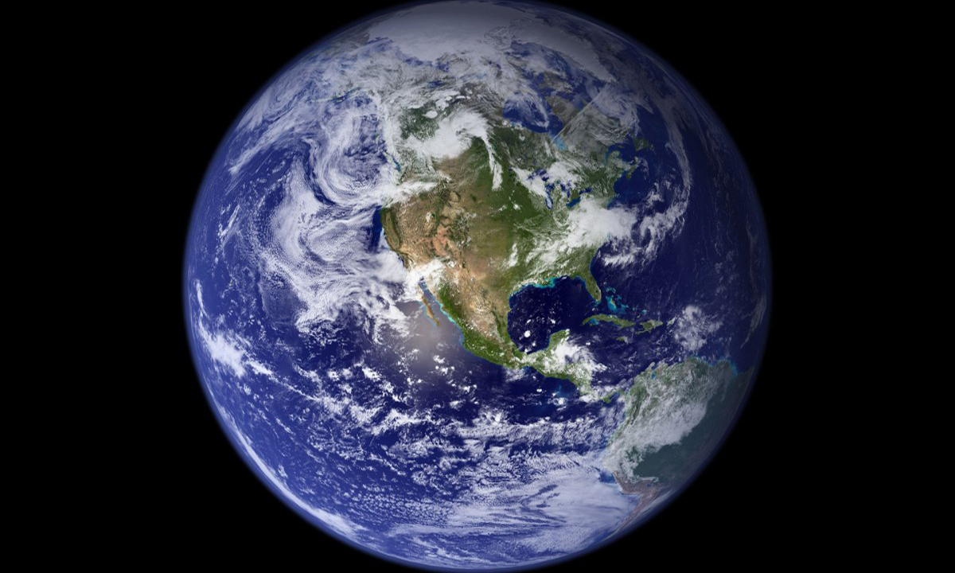

Slide 16
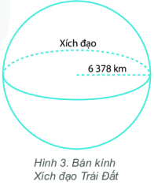
Cho biết bán kính Xích đạo Trái Đất và diện tích bề mặt?

Slide 17
Thảo luận: nhóm ( 5 phút)
Có bạn cho rằng Trái Đất là một mặt phẳng. Bằng hiểu biết và các thông tin, hình ảnh trong bài, em hãy nêu một số ví dụ đề thuyết phục bạn đó rằng Trái Đất có dạng khối cầu?

Slide 18
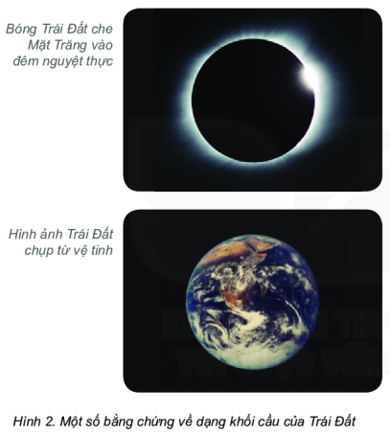

Slide 19
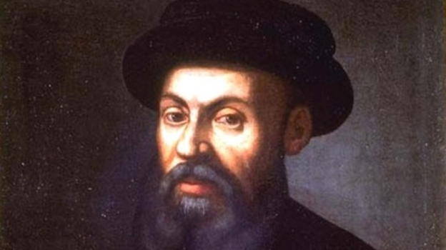
Nhà thám hiểm người Bồ Đào Nha Ma- gien –lăng

Slide 20
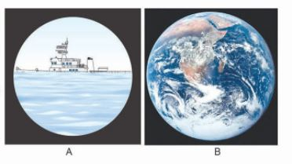
Khi nhìn con tàu ngoài xa qua kính viễn vọng ta thấy boong tàu gần như bị chìm trong nước biển, trong khi sự thật thì không phải như vậy vì Trái Đất có hình cầu trong khi đường trên đài quan sát lại là một đường thẳng.

Slide 21
LUYỆN TẬP

Slide 22
Câu 1: Trong hệ Mặt Trời, hành tinh nào sau đây xa Mặt Trời nhất ?
A. Kim tinh.
B. Thiên Vương tinh.
C. Thủy tinh.
D. Hải Vương tinh.

Slide 23
Câu 2: Trong hệ Mặt Trời, hành tinh nào sau đây gần Mặt Trời nhất ?
A. Mộc tinh.
B. Kim tinh.
C. Thủy tinh.
D. Thổ tinh.

Slide 24
Câu 3: Đứng thứ năm trong hệ Mặt Trời (tính từ trong ra) và có kích thước lớn nhất là:
A. Mộc tinh.
B. Hải Vương tinh.
C. Thiên Vương tinh.
D. Hỏa tinh.

Slide 25
Câu 4: Đứng thứ nhất trong hệ Mặt Trời (tính từ trong ra) và có kích thước nhỏ nhất là:
A. Mộc tinh.
B. Thủy tinh.
C. Kim tinh.
D. Thổ tinh.

Slide 26
Câu 5: Nội dung nào sau đây không đúng với vị trí của Trái Đất trong hệ Mặt Trời?
A. Nằm ở vị trí thứ ba từ Mặt Trời trở ra.
B. Nằm ở vị trí thứ ba từ ngoài trở vào Mặt Trời.
C. Khoảng cách đến Mặt Trời là 150 triệu km.
D. Khoảng cách từ Mặt Trời đến Trái Đất phù hợp cho sự sống.

Slide 27
Câu 6: Trái Đất có dạng hình gì ?
A. Tròn.
B. Cầu.
C. Elip.
D. Vuông.

Slide 28
Câu 7: Bán kính xích đạo Trái Đất là:
A. 6378 km.
B. 40 076 km.
C. 510 triệu km².
D. 149,6 triệu km.

Slide 29
Câu 8:Kể tên các hành tinh theo thứ tự xa dần Mặt Trời?
Các hành tinh theo thứ tự xa dần Mặt Trời là: Thủy tinh, Kim tinh, Trái Đất, Hỏa tinh, Mộc tinh, Thổ tinh, Thiên Vương tinh và Hải Vương tinh.

Slide 30
VẬN DỤNG

Slide 31
Giả sử có người sinh sống ở hành tinh khác, em hãy viết một lá thư khoảng 10 dòng giới thiệu về Trái Đất của chúng ta với họ.

Slide 32
XIN CHÀO VÀ
HẸN GẶP LẠI

